Slide 1
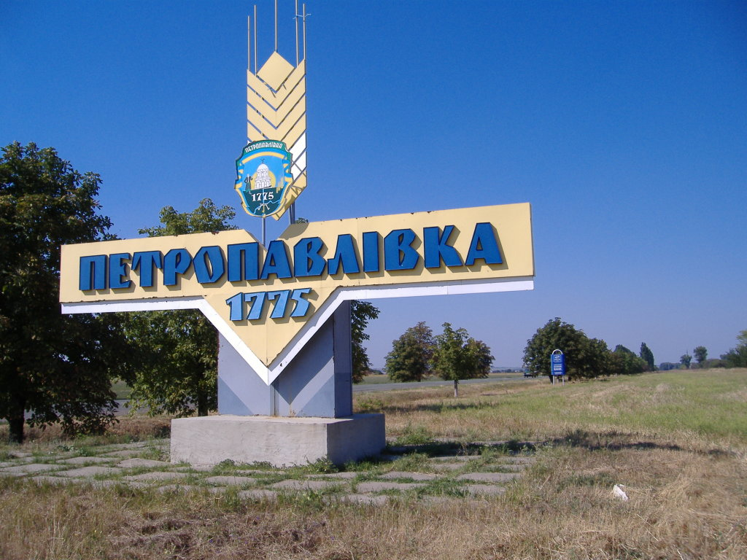
ПРЕЗЕНТАЦІЯ СТРАТЕГІЇ РОЗВИТКУ ПЕТРОПАВЛІВСЬКОЇ СЕЛИЩНОЇ ТЕРИТОРІАЛЬНОЇ ГРОМАДИ НА 2024-2029 РОКИ

Slide 2
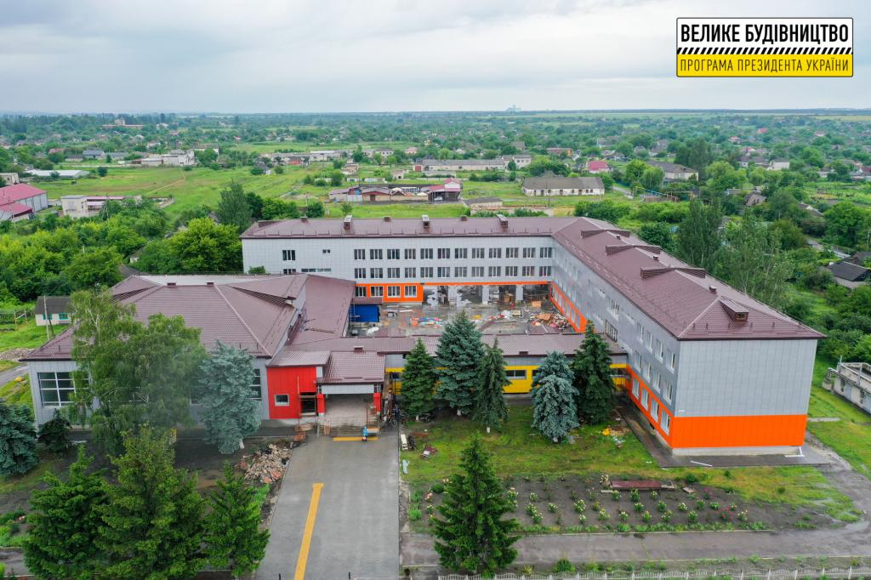

Slide 3
Значення стратегії розвитку
ТОЙ, ХТО НЕ МАЄ ВЛАСНОГО ПРОЄКТУ МАЙБУТНЬОГО, СТАЄ РЕСУРСОМ/ПРОСТОРОМ ДЛЯ ДІЙ ТИХ, У КОГО СВІЙ ПРОЄКТ МАЙБУТНЬОГО Є!!!
СВІТ ПОСТУПАЄТЬСЯ ДОРОГОЮ ТОМУ, ХТО ЗНАЄ КУДИ ВІН ІДЕ. Ш.де Голь

Slide 4
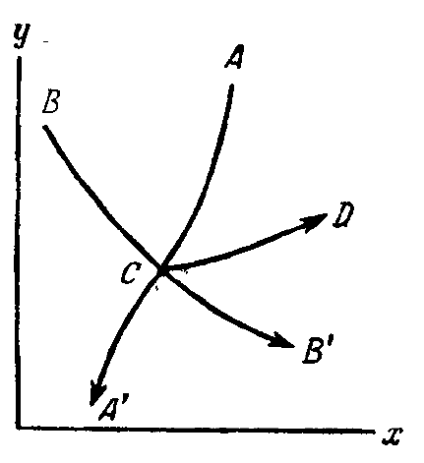
ЯКЩО ВИ ЧІТКО НЕ ЗНАЄТЕ КУДИ ХОЧЕТЕ ПОТРАПИТИ – СКОРІШЕ ЗА ВСЕ ВИ ОПИНИТЕСЯ НЕ В ТОМУ МІСЦІ, ДЕ ХОТІЛОСЯ Б БУТИ (КОНФУЦІЙ)

Slide 5
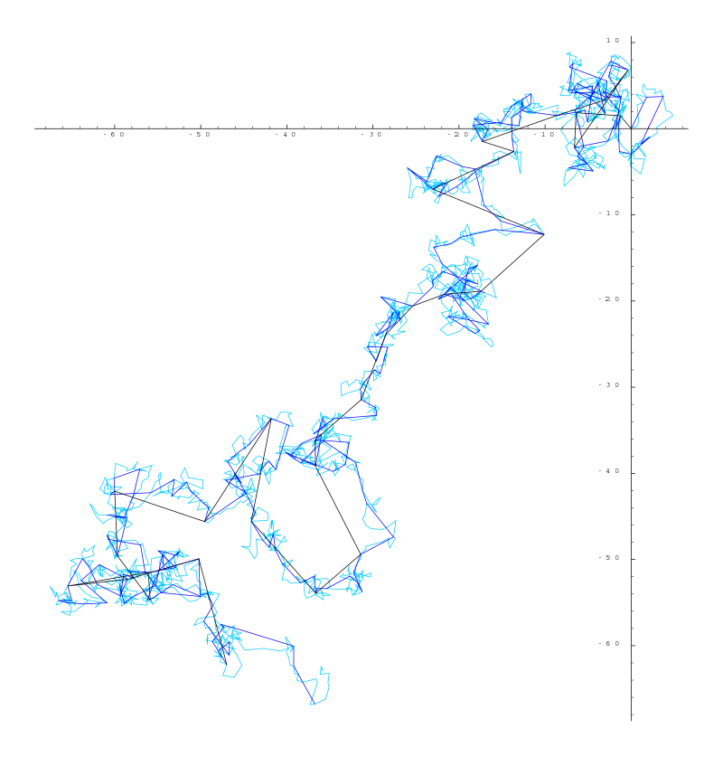

ДВІ СИТУАЦІЇ: БРОУНІВСЬКИЙ РУХ І ЦІЛЕСПРЯМОВАНА ДІЯЛЬНІСТЬ. ЩО ОБИРАЄМО?

Slide 6
ПРИЗНАЧЕННЯ СТРАТЕГІЧНОГО УПРАВЛІННЯ
Це інструмент, який:
1. забезпечує організацію діяльності;
2. сприяє взаємодії з мешканцями та їх консолідацію;
3. визначає пріоритети розвитку, точки зростання.
Низька якість стратегічного управління на рівні України сприяла помилковому враженню у агресора, що він все вирішить за 3 дні.
І це вплинуло на його рішення розпочати війну.

Slide 7
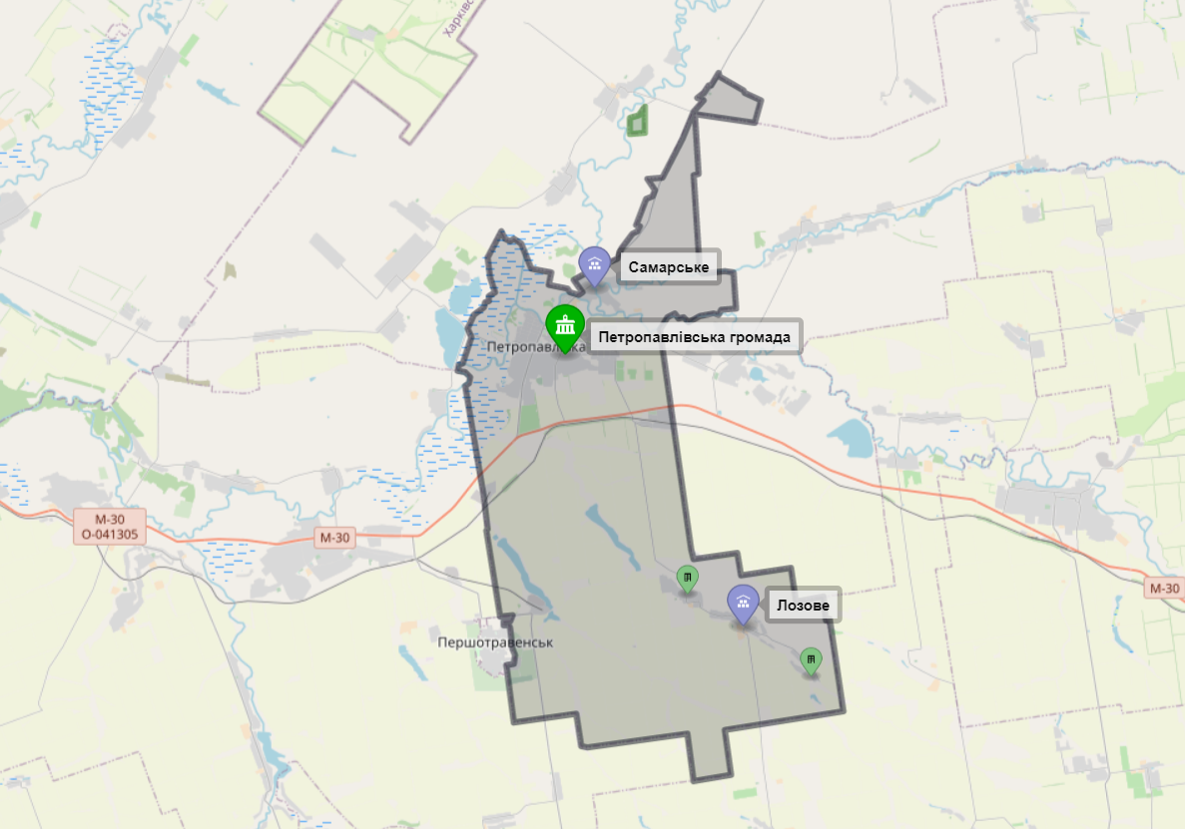
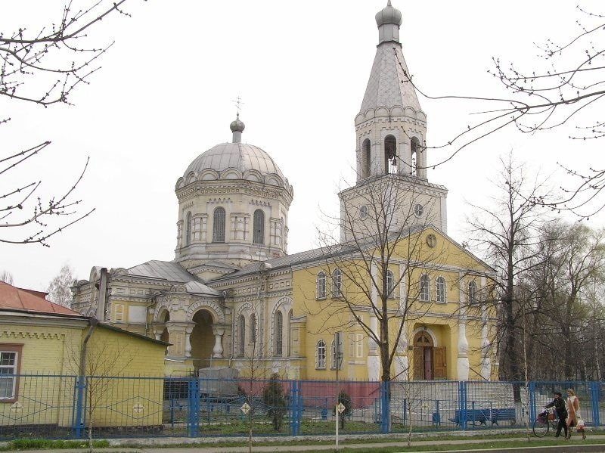
ПРО ГРОМАДУ
Об’єднання громад надало значні перспективи розвитку місцевого самоврядування. У 2020р. була утворена Петропавлівська територіальна громада шляхом об’єднання Петропавлівської селищної ради, Лозівської та Самарської сільських рад. До її складу увійшли 8 населених пунктів: 2 селища міського типу та 6 сіл.
Всіх їх об’єднує спільна та велична історія утворення і розвитку. Петропавлівка утворилась у 1775 році. Назва «Петропавлівка» укоренилася завдяки розселенню пікінерів з Бахмутської фортеці. Вони були приписані до дерев’яної церкви святих Петра й Павла, яку возами перевезли на місце нового свого поселення.
Розпорядженням в.о. селищного голови №40 від 13.03.2023 року оновлено склад робочої групи та активізовано процес розробки стратегії розвитку.

Slide 8
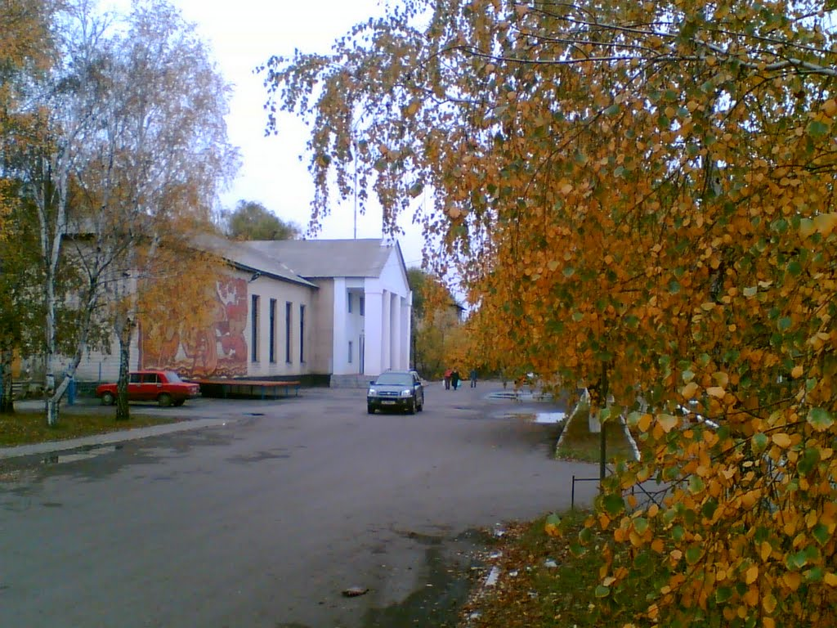
ПРО ГРОМАДУ
Об’єднана громада багата родючими землями, корисними копалинами, зокрема, покладами газу, вугілля, глини, а також туристичними та рекреаційними об’єктами регіонального значення, унікальною за мальовничістю природою.
Економічну основу громади становлять 458 суб’єктів підприємницької діяльності (юридичні та фізичні особи).
З 2021 по 2023 (прогнозно) роки загальна сума доходів місцевого бюджету (сумарно по всіх населених пунктах) зросла з 45,4 до 47,9 млн.грн.
Громада знаходиться на перетині доріг міжнародного, державного, обласного, районного та місцевого значення. У смт. Залізничне знаходиться залізнична станція.
Загальна площа території ОТГ – 225,14 км². Населення — 10 090 мешканців (станом на 01.01.2023р.).

Slide 9
Процес розробки стратегії розвитку громади
Розпорядженням Голови громади №177-р від 04.06.2021 року (із змінами згідно Розпорядження в.о. селищного голови №40 від 13.03.2023) затверджено склад і положення про робочу групу та розпочато процес розробки стратегії розвитку.
Засідання Робочої групи відбувались у приміщенні Петропавлівської селищної ради.
30 вересня 2021 року відбулось перше засідання Робочої групи, під час якого було проведено ознайомлення з методичними рекомендаціями зі стратегічного планування та огляд процесу стратегічного планування Петропавлівської громади.
24 грудня 2021 року відбулось друге засідання Робочої групи, під час якого були проведені: презентація та обговорення результатів соціально-економічного аналізу, презентація та обговорення результатів соціологічного опитування жителів та представників бізнесу Петропавлівської ТГ, формулювання та обговорення прогнозів та сценаріїв розвитку громади, формулювання стратегічного бачення Петропавлівської ТГ, вступ до SWOT-аналізу.
Наступна робота з розробки Стратегії розвитку, обговорення та затвердження окремих положень Стратегії через військовий стан, що був оголошений внаслідок військової агресії рф проти України, відбувалась засобами зв’язку.
До затвердження на сесії Петропавлівської селищної ради проєкт Стратегії представлений на сайті громади для громадського обговорення.

Slide 10
Чи вірять мешканці в реалізацію завдань та позитивні зміни в громаді

Slide 11
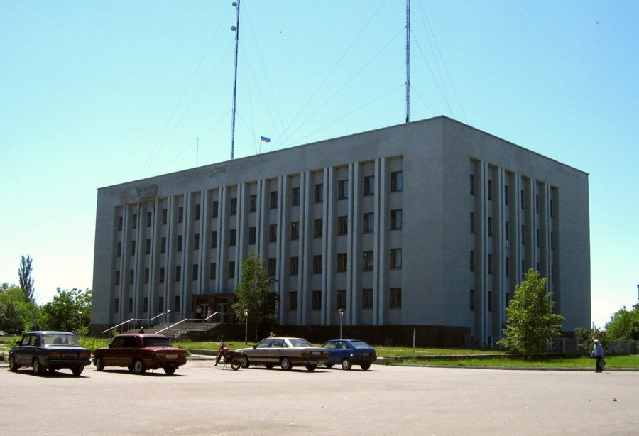
Стратегічне бачення. Петропавлівська територіальна громада
це заможна громада,
у якій живуть веселі, ініціативні, згуртовані люди,
у якій побудована розвинута економіка на основі інноваційного ефективного сільського господарства з високою доданою вартістю, кооперативного руху, переробки та зеленої енергетики,
яка забезпечує високі стандарти соціального захисту та активно захищає довкілля.
Це громада, у якій хочеться жити.

Slide 12
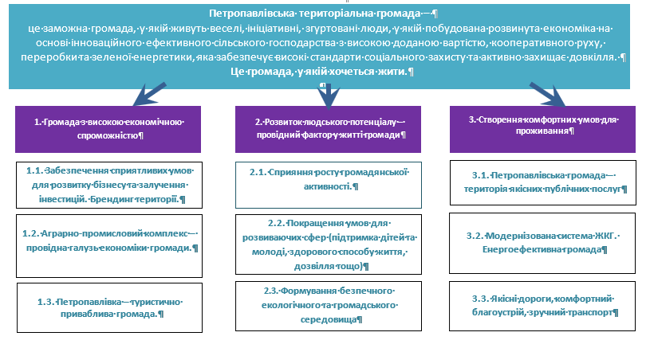
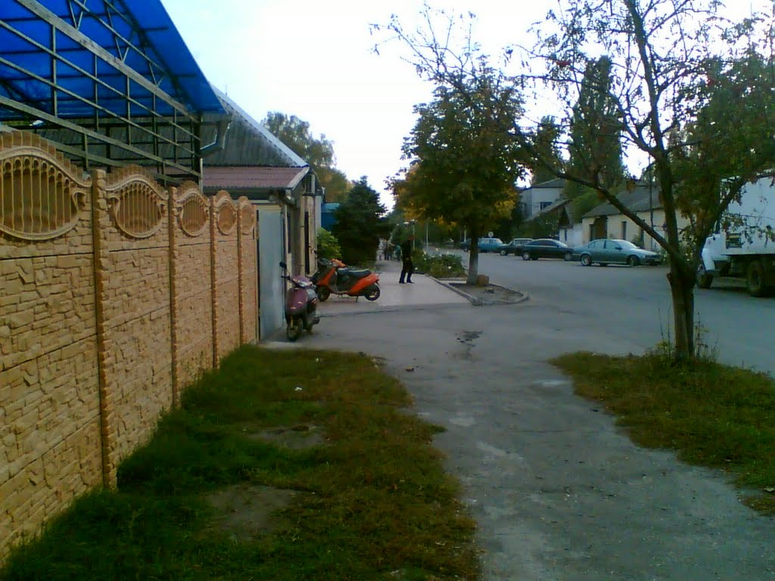
СТРУКТУРА ЦІЛЕЙ ТА ЗАВДАНЬ СТРАТЕГІЇ (3-9-41)

Slide 13
ЕКОНОМІЧНА ЦІЛЬ СКЛАДАЄТЬСЯ ІЗ ЗАВДАНЬ:
Операційна ціль | Завдання
1.1. Забезпечення сприятливих умов для розвитку бізнесу та залучення інвестицій. Брендинг території. | 1.1.1. Покращення інфраструктури для малого і середнього бізнесу; 1.1.2. Створення сприятливих умов для стимулювання і підтримки підприємницької активності, у тому числі проведення просвітницько-консультаційних заходів; 1.1.3. Налагодження співпраці влади і бізнесу; 1.1.4. Популяризація інвестиційних можливостей громади, підготовка об’єктів для залучення інвестицій, створення інших умов для залучення інвестицій; 1.1.5 Сприяння у запровадженні технологій із використання альтернативних джерел енергії.
1.2. Аграрно-промисловий комплекс – провідна галузь економіки громади | 1.2.1. Підтримка агровиробників, у тому числі домогосподарств, у започаткуванні нових видів діяльності, у впровадженні нових технологій та сортів культур, посилення дисципліни агротехнологій; 1.2.2. Сприяння фермерству, у т.ч. сімейним фермам; 1.2.3. Сприяння агровиробникам у виставково-торгівельній діяльності; 1.2.4. Підтримка агропереробної та харчової промисловості.
1.3. Петропавлівка – туристично приваблива громада | 1.3.1. Відновлення та розвиток об'єктів рекреації на території громади; 1.3.2. Створення, популяризація і просування нових туристичних об’єктів, маршрутів і продуктів; 1.3.3. Сприяння навчанню та підготовці працівників для туристичної і суміжних сфер; 1.3.4. Облаштування об’єктів і благоустрій територій, що пов’язані із туристичною діяльністю, у тому числі збереження і реставрація пам’яток історико-культурної спадщини.

Slide 14
ЦІЛЬ З РОЗВИТКУ ЛЮДИНИ ПРЕДСТАВЛЕНА ЗАВДАННЯМИ:
Операційна ціль | Завдання
2.1. Сприяння росту громадянської активності. | 2.1.1. Розвиток національних традицій та патріотичне виховання молоді;
2.2. Покращення умов для розвиваючих сфер (підтримка дітей та молоді, здорового способу життя, дозвілля тощо) | 2.2.1. Створення умов для навчання молоді та опанування нею професій, підтримка дітей 2.2.2. Пропаганда і розширення можливостей ведення здорового способу життя
2.3. Формування безпечного екологічного та громадського середовища | 2.3.1. Захист довкілля (природно-заповідного фонду від пожеж, насадження лісів), природоохоронного середовища (очищення водойм річок, укріплення берегів, захист населених пунктів від підтоплення, створення відпочинкових зон, розвиток мережі дозвілля) 2.3.2. Підвищення громадської безпеки мешканців громади, поліпшення системи збору та утилізації ТПВ, впровадження роздільного збору ТПВ, ліквідація стихійних звалищ та впорядкування діючих звалищ на території громади; 2.3.3. Підвищення громадської безпеки мешканців громади (система оповіщення, протипожежні заходи, захисні споруди)

Slide 15
СОЦІАЛЬНА ЦІЛЬ МАЄ ЗАВДАННЯ:
Операційна ціль | Завдання
3.1. Петропавлівська громада – територія якісних публічних послуг *культура, охорона здоров’я, освіта, соціальний захист населення, адміністративні послуги) | 3.1.1. Підвищення якості медичних, освітніх, соціальних, адміністративних та культурних послуг, покращення стану і матеріально-технічного забезпечення закладів і установ, які їх надають, впровадження енергозберігаючих та енергоефективних технологій. 3.1.2. Підвищення професійного рівня працівників, які надають медичні, освітні, соціальні, адміністративні і культурні послуги та створення для них додаткових умов; 3.1.3. Підтримка вразливих верств населення; 3.1.4. Створення належних умов для функціонування, праці і навчання адміністративного апарату.
3.2. Модернізована система ЖКГ. Енергоефективна громада | 3.2.1. Покращення інфраструктури водопостачання та водовідведення, підвищення якості комунальних послуг та покращення стану і матеріально-технічного забезпечення закладів і установ, які їх надають 3.2.2. Розвиток сфери соціального житлового сектору
3.3. Якісні дороги, комфортний благоустрій, зручний транспорт | 3.3.1. Покращення стану дорожнього покриття та транспортної інфраструктури 3.3.2. Покращення благоустрою населених пунктів (освітлення, озеленення, придбання спецтехніки) 3.3.3. Розвиток транспортного сполучення у громаді

Slide 16

ПЛАН РЕАЛІЗАЦІЇ СТРАТЕГІЇ ПЕТРОПАВЛІВСЬКОЇ ТЕРИТОРОІАЛЬНОЇ ГРОМАДИ НА 2024-2026р.р.
Складається із 80 технічних завдань на проєкти розвитку територіальної громади на загальну суму 2 546,1 млн.грн.

Slide 17
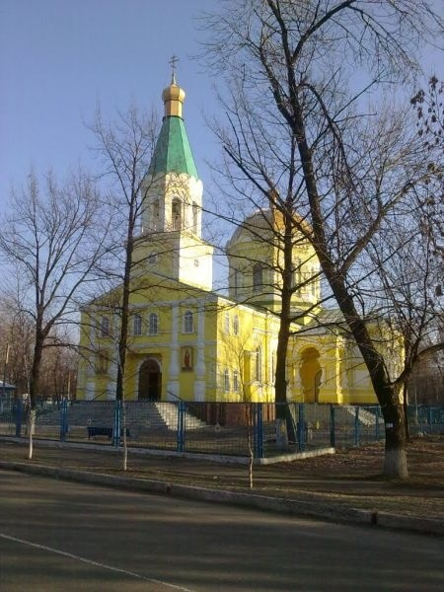

Slide 18

ЛАСКАВО ЗАПРОШУЄМО ДО НАШОЇ ГРОМАДИ!

